Slide 1
Родительское собрание
Адаптация ребенка в ДОУ через метафору «Вхождение в холодную воду».

Slide 2
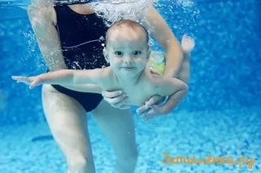
«Вхождение в холодную воду»

Slide 3
Адаптация - сложный и постепенный процесс, имеющий свою продолжительность у каждого ребёнка. . Этот процесс требует больших затрат психической энергии и часто проходит с напряжением.
Поступления малыша в детский сад - это первый шаг в самостоятельную жизнь, который не всем детям даётся легко .

Slide 4
Памятка для родителей по адаптации в детском саду.
1. Старайтесь не нервничать, не показывать свою тревогу по поводу адаптации ребенка к детскому саду, он чувствует Ваши переживания.
2. Обязательно придумайте какой-нибудь ритуал прощания (чмокнуть в щечку, потереться носами, помахать рукой и т.п.), а также ритуал встречи.
3. Не обманывайте ребенка, забирайте домой вовремя, как пообещали.
4. Разрешите ребенку брать в детский сад любимые игрушки, предметы, напоминающие о доме.
5. В присутствии ребенка избегайте критических замечаний в адрес детского сада и его сотрудников.
6. В выходные дни не меняйте резко режим дня ребенка.

Slide 5
9. Создайте спокойную, бесконфликтную обстановку в семье.
11. Будьте терпимей к его капризам.
12. Не «пугайте» и не наказывайте детским садом.
13. Уделяйте ребенку больше своего времени, играйте вместе, каждый день читайте малышу.
14. Не скупитесь на похвалу.
15. Эмоционально поддерживайте малыша: чаще обнимайте, поглаживайте, называйте ласковыми именами.

Slide 7
Любой родитель должен помнить, что основная ответственность за успешность адаптации лежит на нем. Постарайтесь быть терпимыми в период адаптации ребенка к ДОУ в любом возрасте, не жалейте времени на эмоционально- личностное общение с ребенком, поощряйте посещение детского сада ребенком. Помните, что детский сад- это первый шаг в общество, импульс к развитию знаний ребенка о поведении в обществе.

